Slide 1

AUTO_VALUTAZIONE estate ragazzi 20…(18)

Slide 2
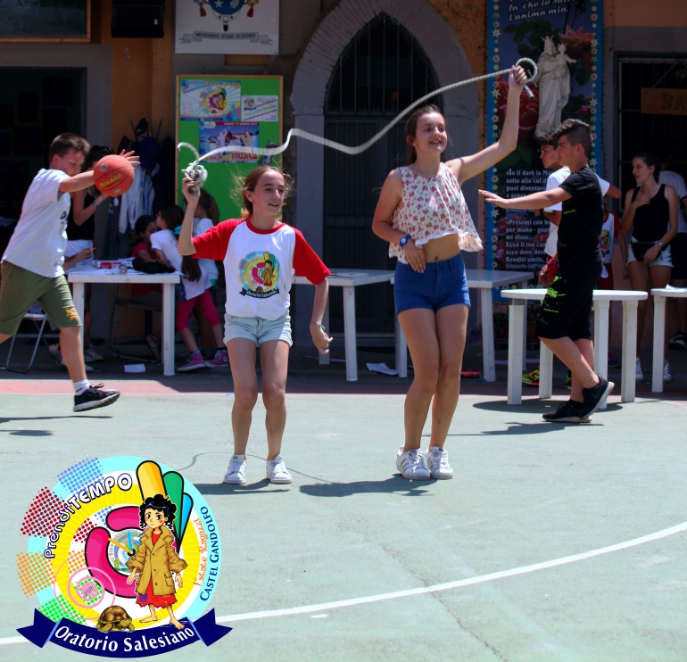

1. CORTILE
Dalle 12:00 (13:30)÷ alle 15:30
? QUANTI Ragazzi
«ruotano» attorno a me
(quanti ragazzi si sentono
SICURI / PROTETTI dalla mia presenza)
? Mentre gioco
ho l’occhio vigile su chi non gioca
? Preferisco stare con i miei Amici

Slide 3
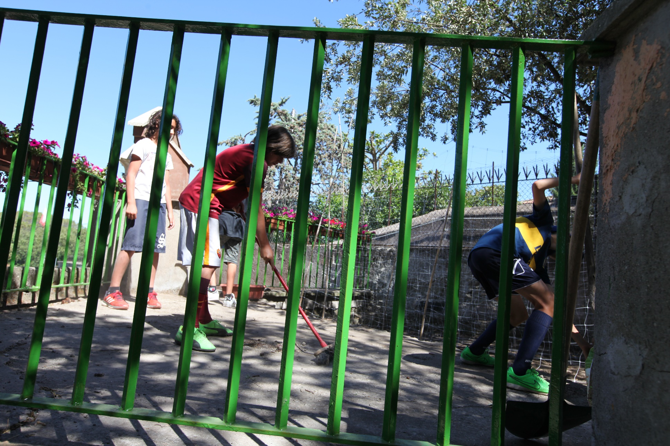

2. LABORATORIO
? Sono di AIUTO
? Favorisco il clima di ATTENZIONE
? Motivo i lavori
? Preparo i lavori
? CHIEDO consigli

Slide 4
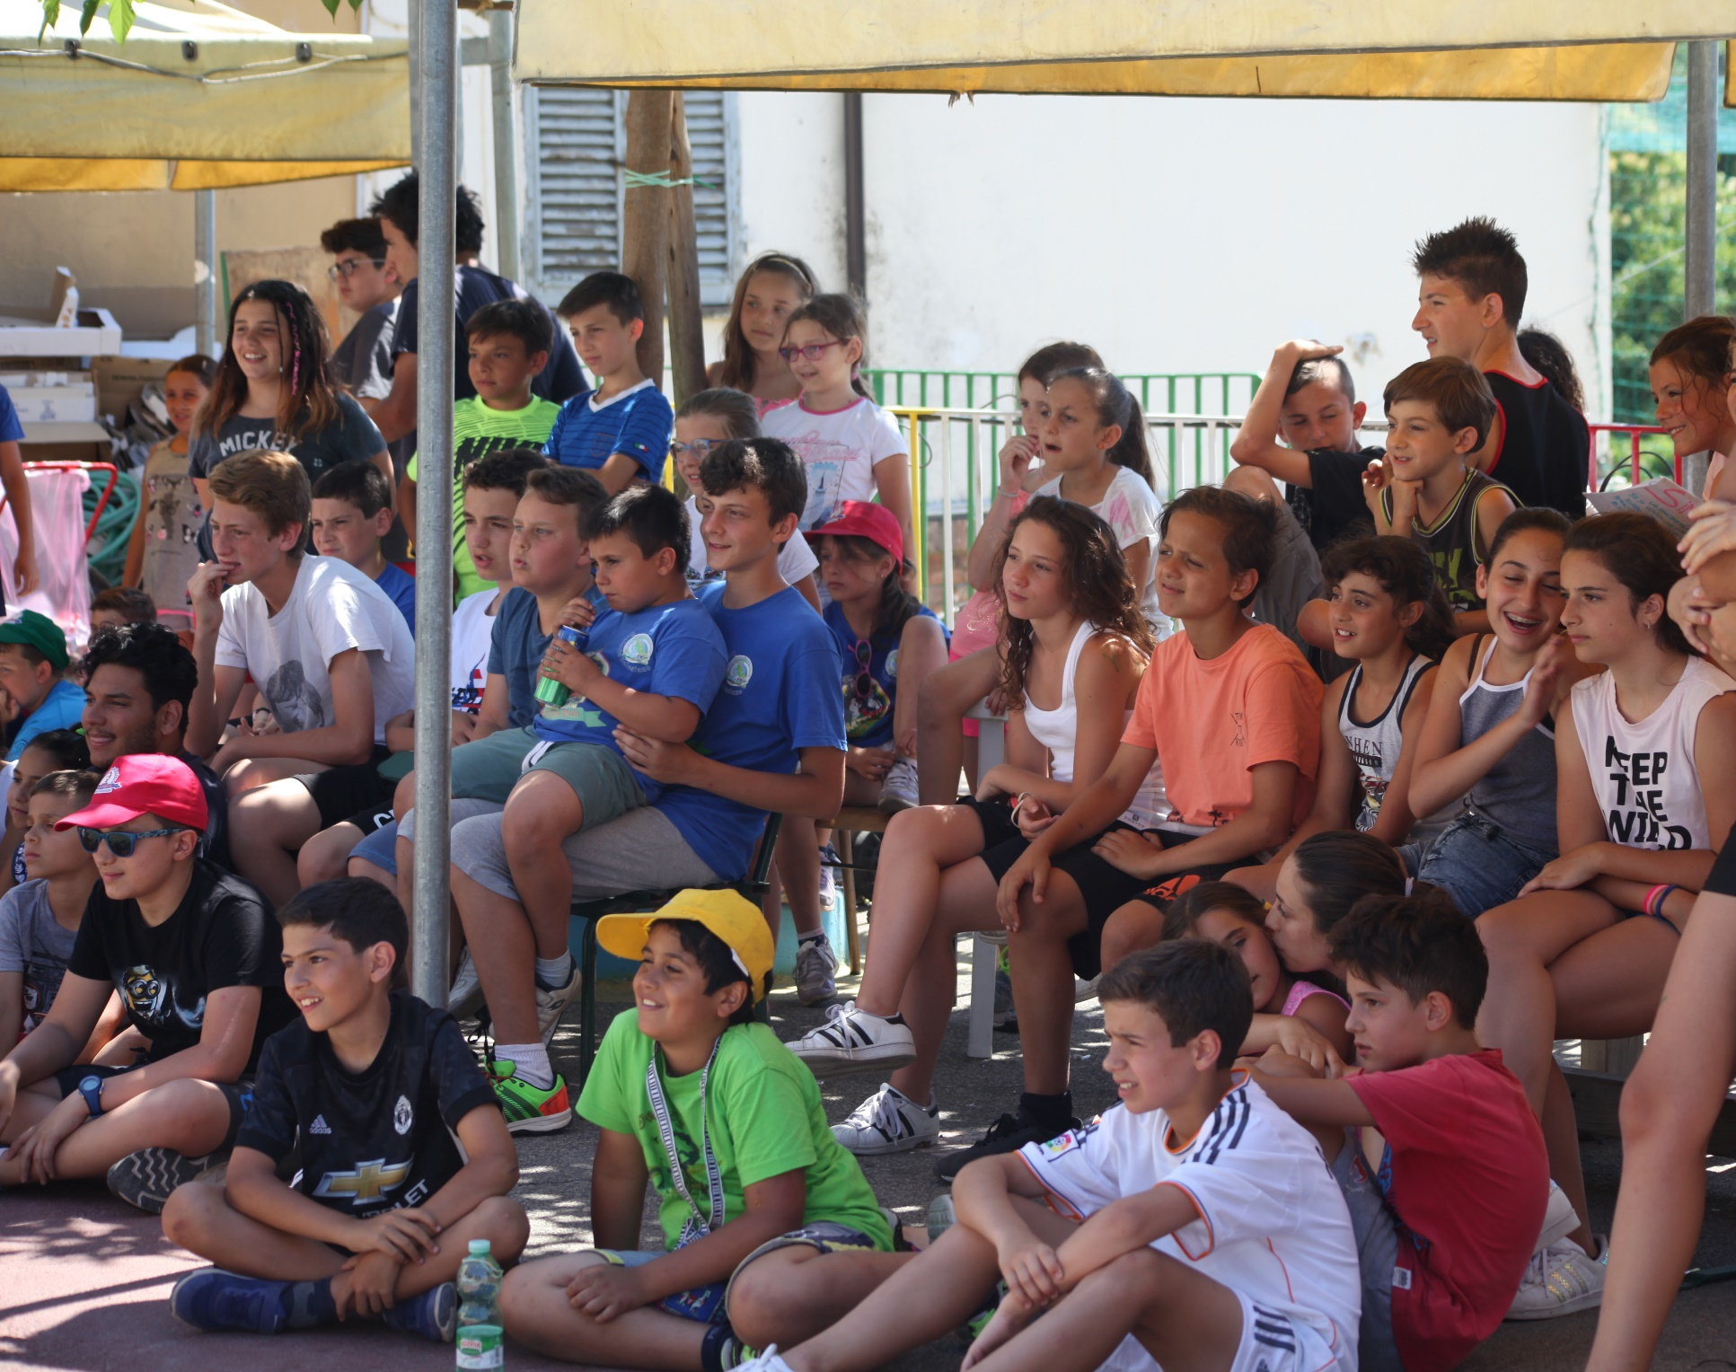

3. NEL GRUPPO
? Mi posiziono a caso
? Riesco a controllare i ragazzi
con lo sguardo … prima delle parole
Mi siedo come «l’oro» / tra «l’oro»
? Preferisco stare con i miei Amici

Slide 5
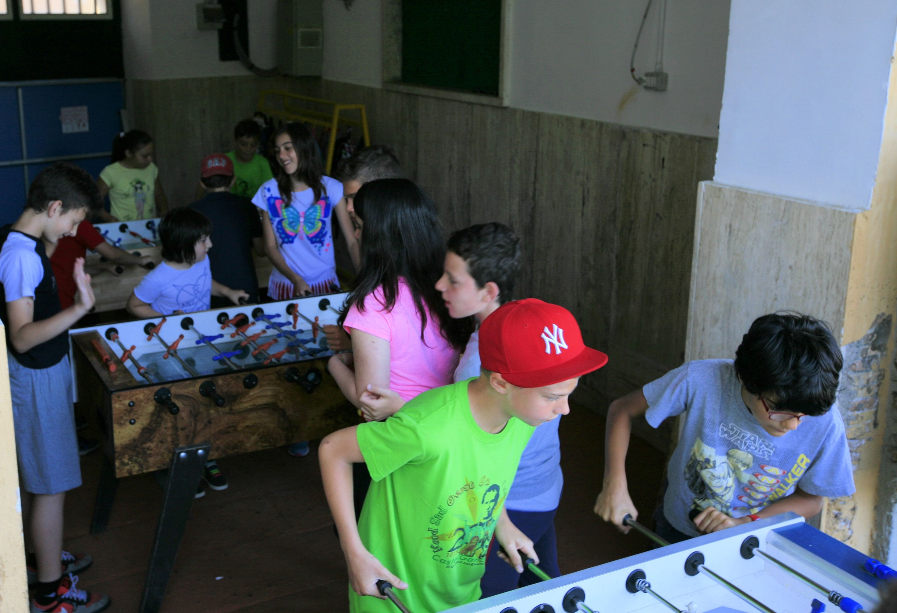

4. ACCOGLIENZA
Dalle 8:00 ÷ alle 9:15
? QUANTI Ragazzi
si sentono accolti da me
? Quanti Ragazzi mi vengono a salutare
? Quanti Ragazzi saluto
e chiamo per nome
? Preferisco stare con i miei Amici

Slide 6
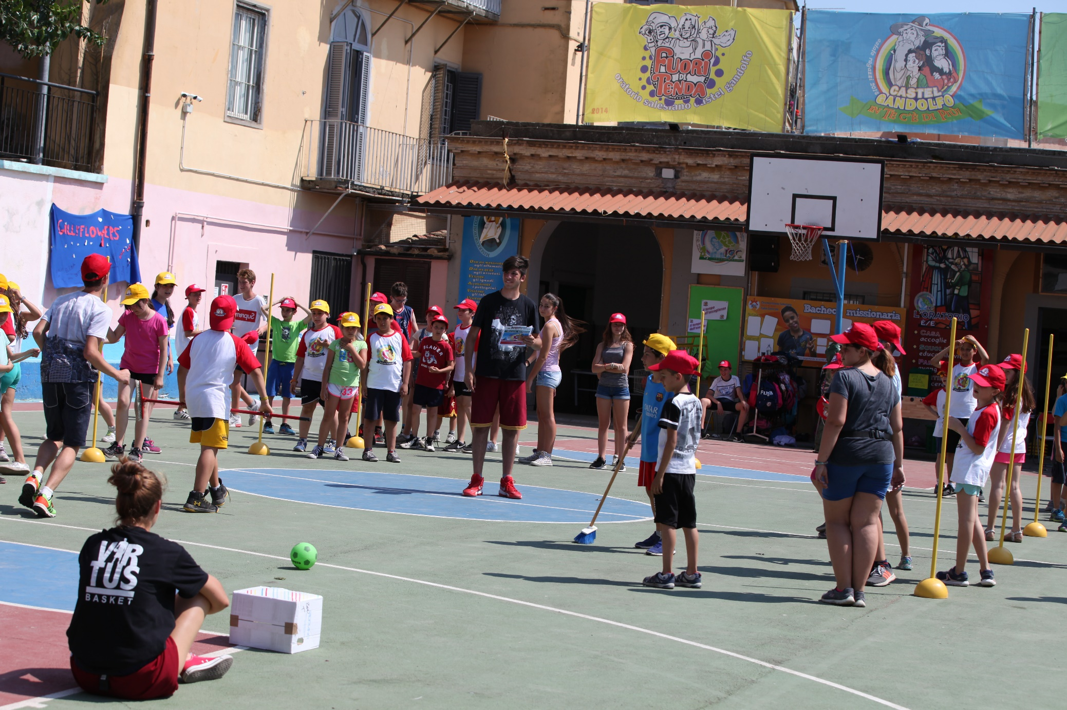

5. Durante i GIOCHI
? Sono di aiuto a spronare
? Sono di aiuto
a controllare chi non gioca
? Raccolgo i «dispersi»
? Mi isolo con i miei Amici

Slide 7




